Slide 1
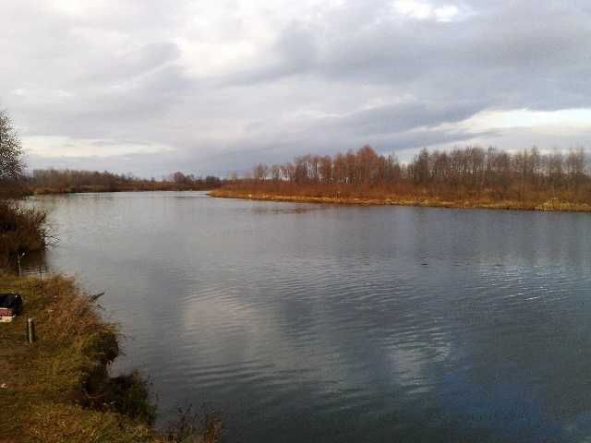
Экологическое состояние
берегов реки Иж.
Выполнила: Гараева Д.Ф.
Ученица 6а класса.

Slide 2
Моя планета – человеческий дом.
Но как ей жить под дымным колпаком, Где сточная канава – океан, Где вся природа поймана в капкан, Где места нет ни аисту, ни льву, Где стонут травы: больше не могу.

Slide 3
Цель работы:
Исследовать в каком экологическом состоянии находятся берега реки Иж.

Slide 4
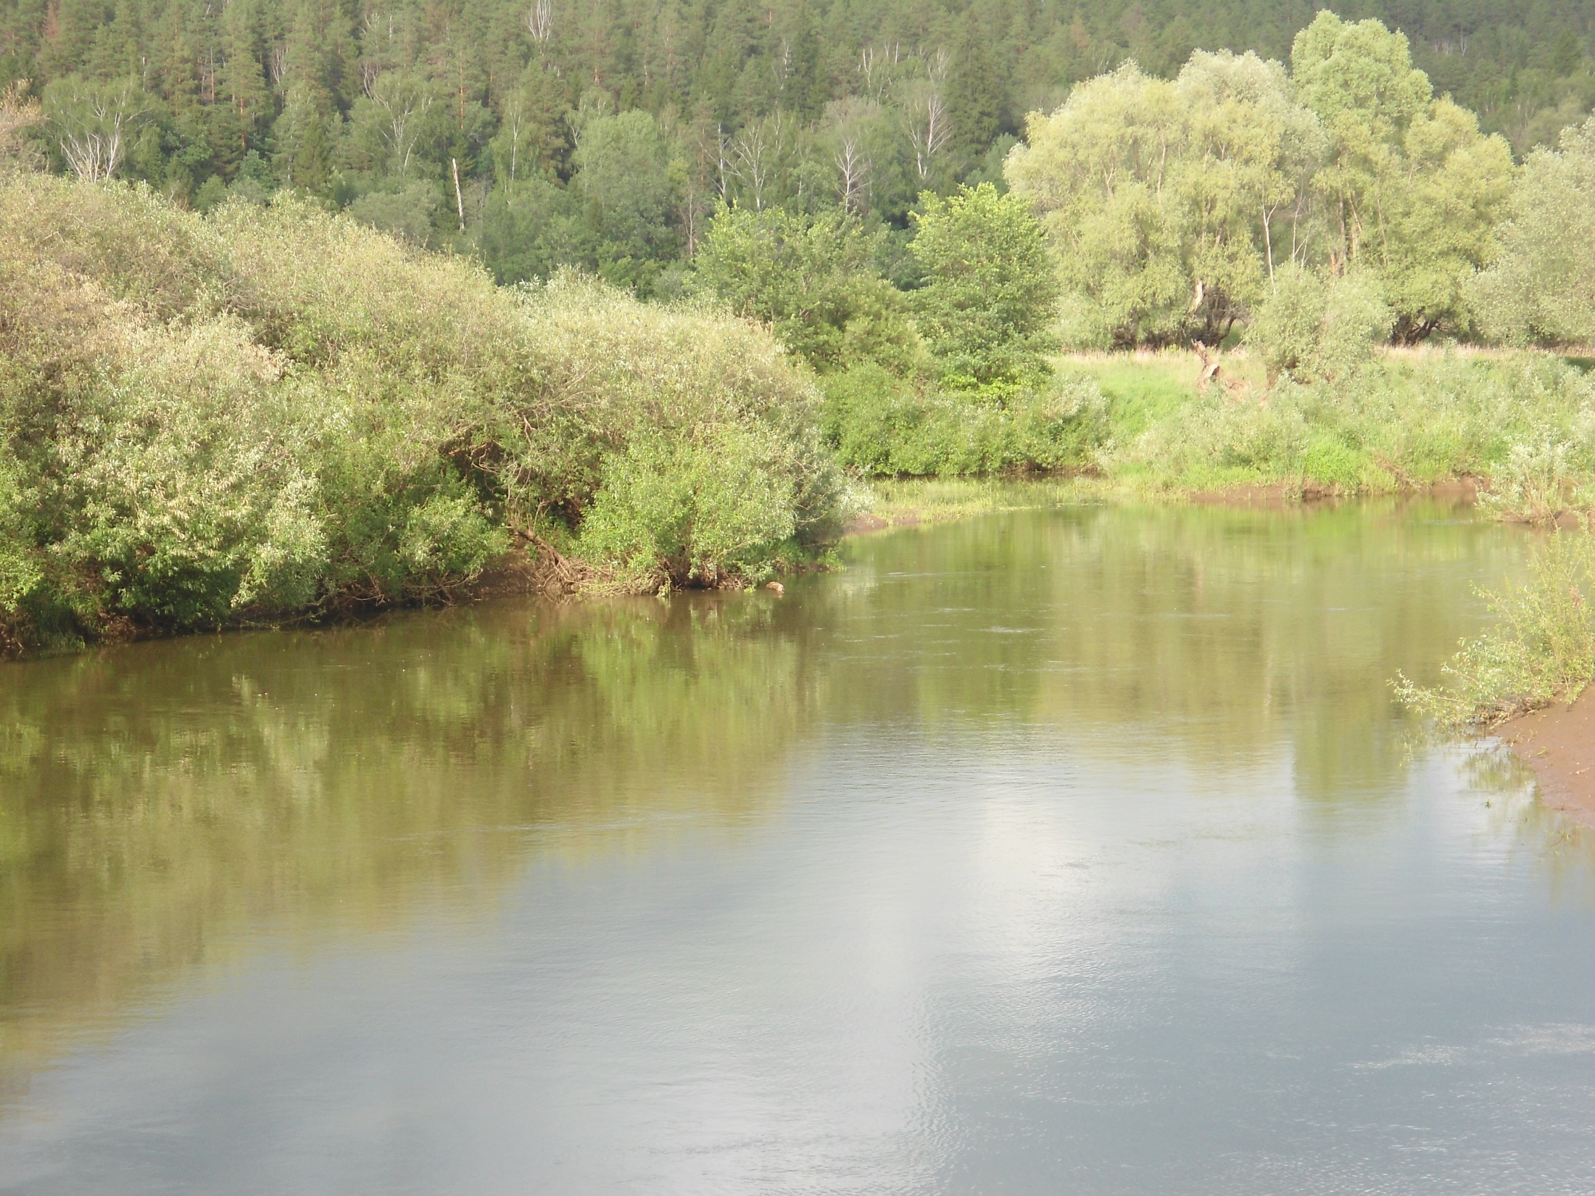

Slide 5
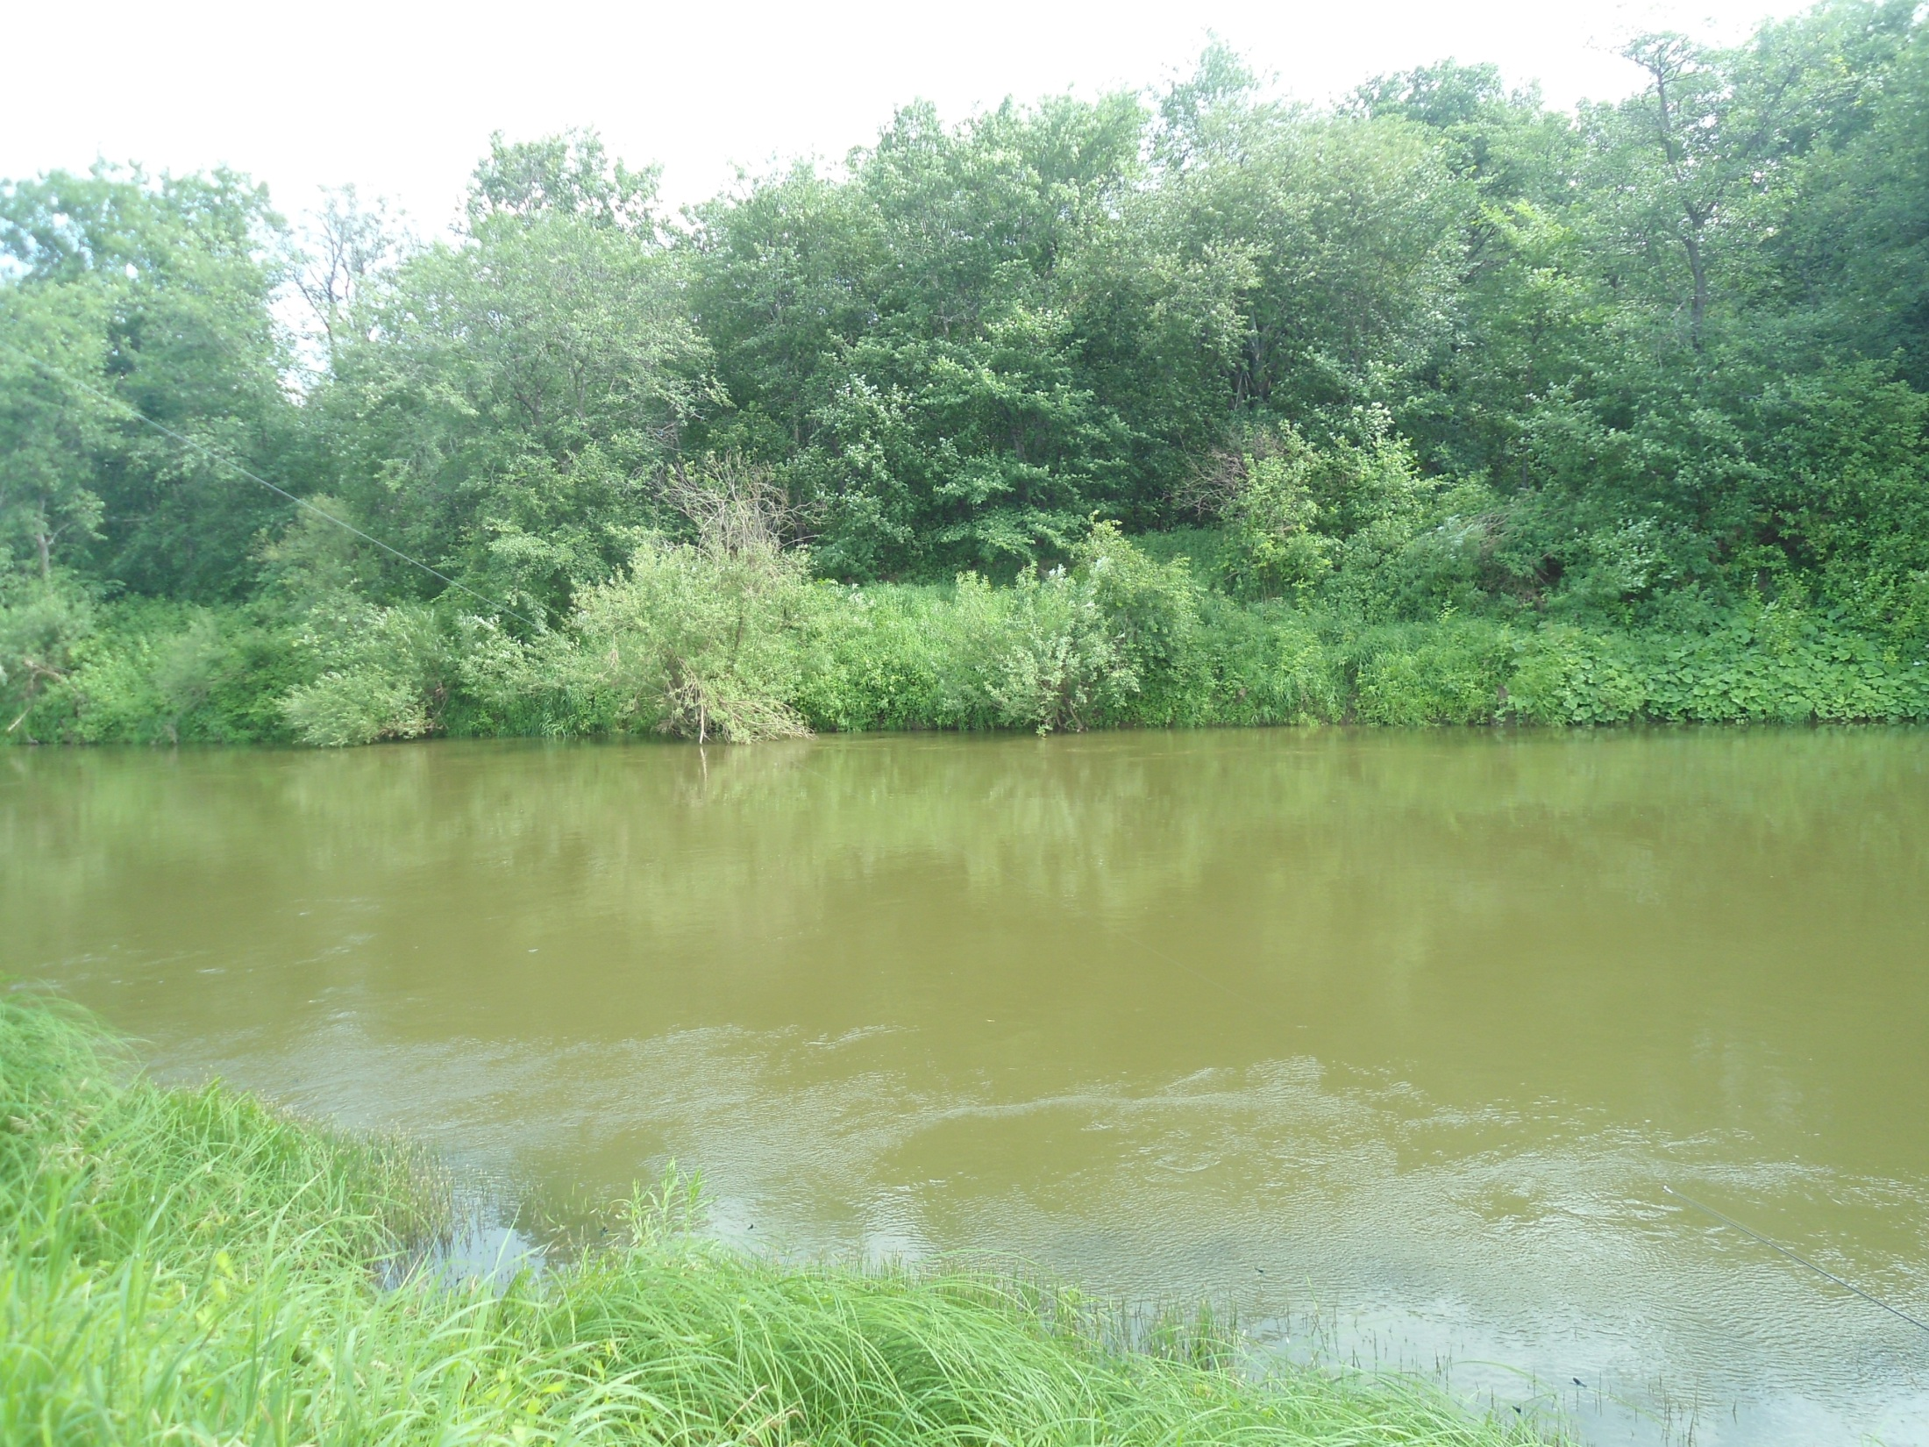

Slide 6
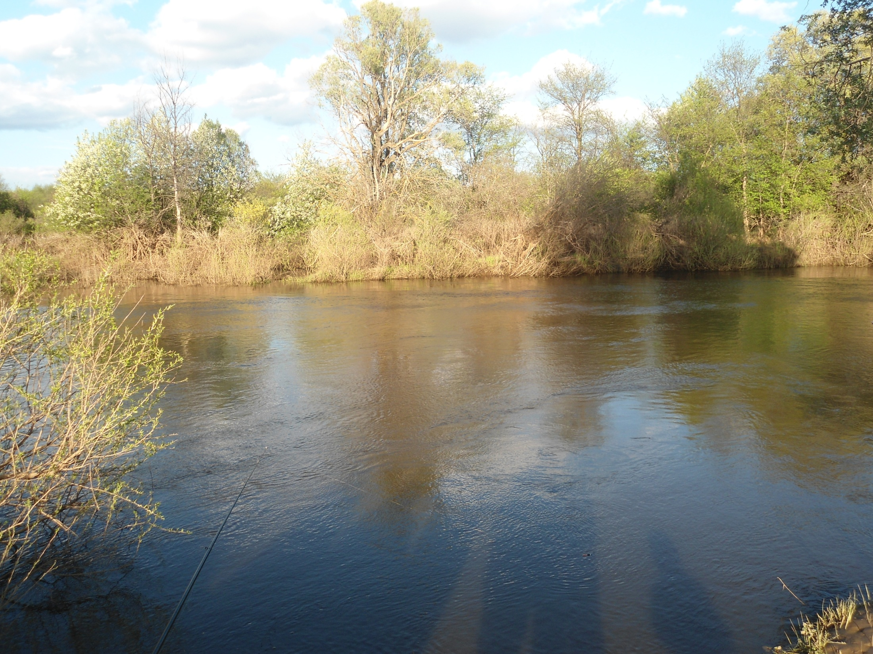
Иж – длина 270 км, по Удмуртии протекает на расстоянии 191 км. Глубина реки от 1,25 м (межень) до 4,8 м в апреле (половодье). Средний уклон 0,6. Впадает в Каму. Иж правый приток Камы, впадает в нее на территории Татарстана.

Slide 7
МЕТОДИКА Исследовательской РАБОТЫ
Чтобы сделать описание состояния берегов на расстоянии 10 метров от уреза воды необходимо отмерить на местности квадрат 10*10 и описать характер растительности подсчитать количество по типовому плану;
Если на берегах есть мусор, то нужно подчитать, сколько и какие предметы валяются.
Определить запах и цвет воды.

Slide 8
первым нашим пунктом исследования реки Иж является г.Агрыз.
Деревья | Черемухи, березы, ели, ольха.
Кустарники | Кусты смородины, дикий крыжовник
Травы | Мелкая луговая трава.
Сборка и подсчет мусора:
пункт | Пластиковые бутылки | Жестяные бутылки | Стеклянные бутылки | Бумага
Г.Агрыз | 33 шт | 23 шт | 16 шт | Обертки, пачки от сигарет, газеты, фантики.

Slide 9
Общая характеристика воды:
Цвет:
Г.Агрыз | Светло-желтый
Запах:
Г.Агрыз | Болотный

Slide 10
Вторы нашим пунктом исследования реки Иж является д.Иж-Байки.
Деревья | Березы, ели, ольха.
Кустарники | Ивовые кусты. Кусты малины.
Травы | Луговая трава, лютики.
сборка и подсчет мусора:
пункт | Пластиковые бутылки | Жестяные бутылки | Стеклянные бутылки | Бумага
Иж-Байки | 13 шт | 17 шт | 15 шт | Обертки, пачки от сигарет, газеты, фантики.

Slide 11
Общая характеристика воды:
Цвет:
Иж-Байки | Светло-желтый
Запах:
Иж-Байки | Сероводородный (запах тухлых яиц)

Slide 12
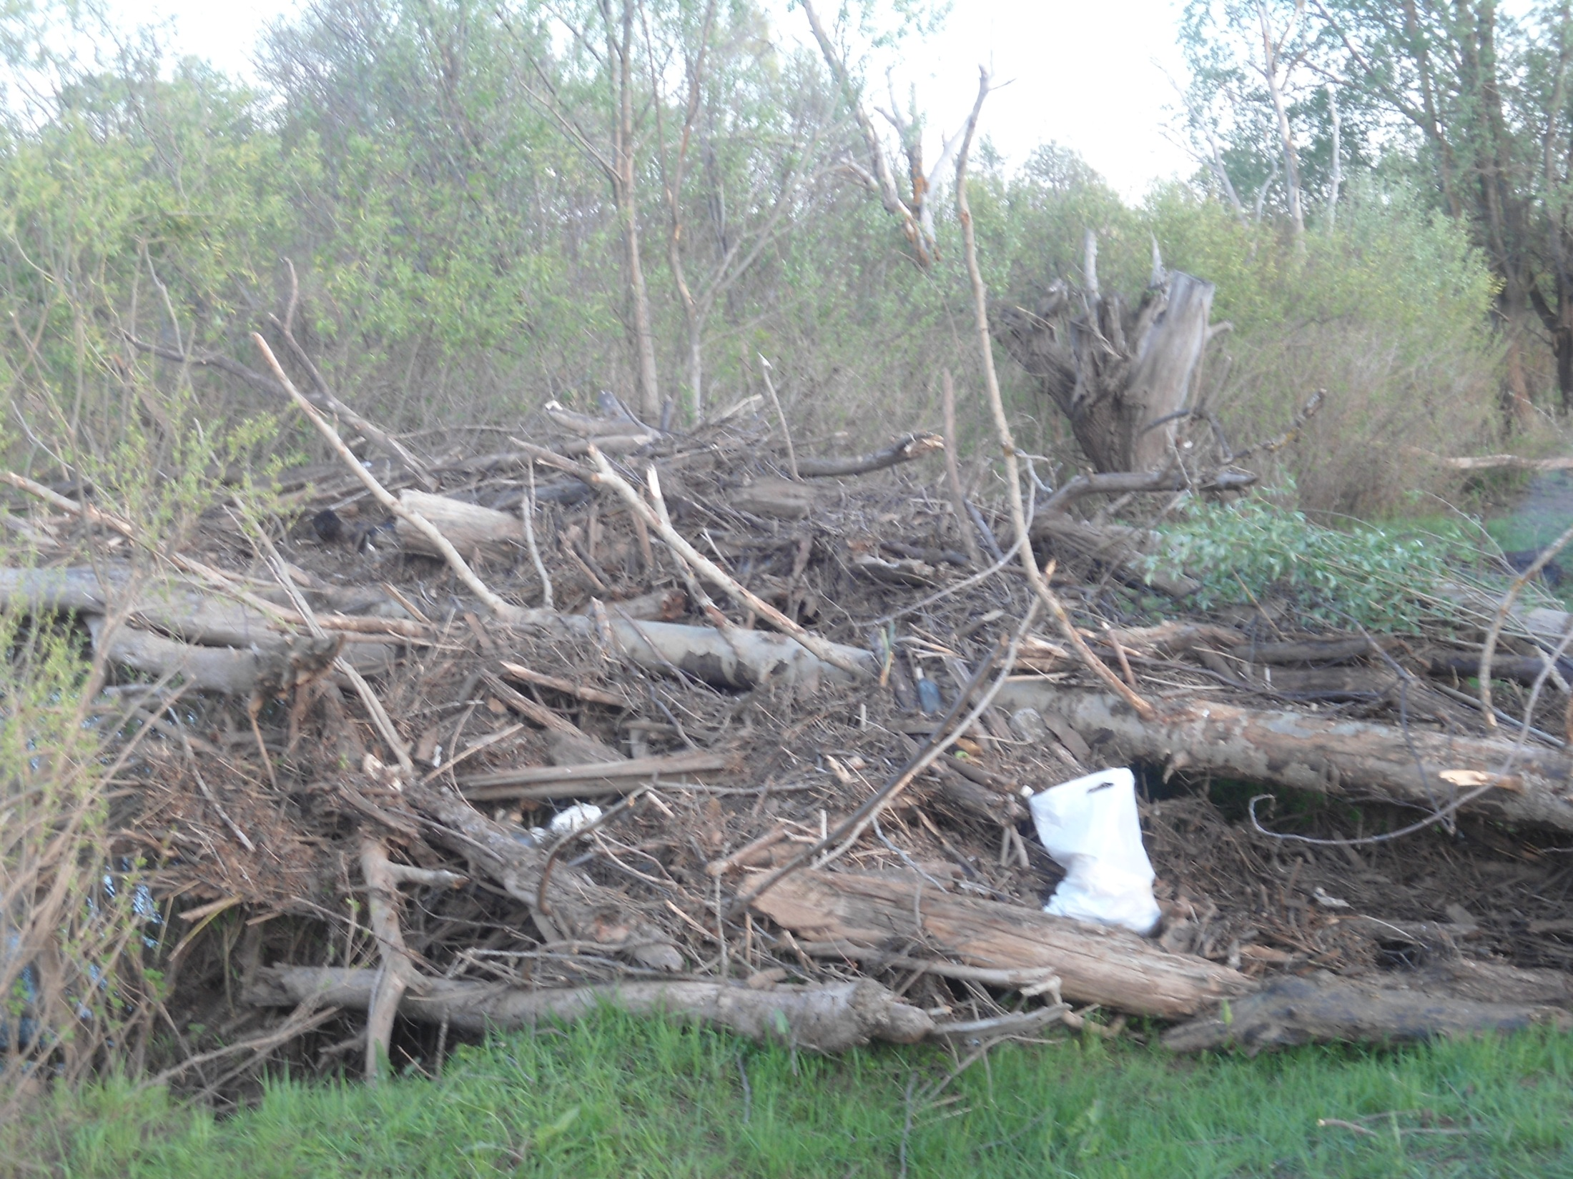

Slide 13
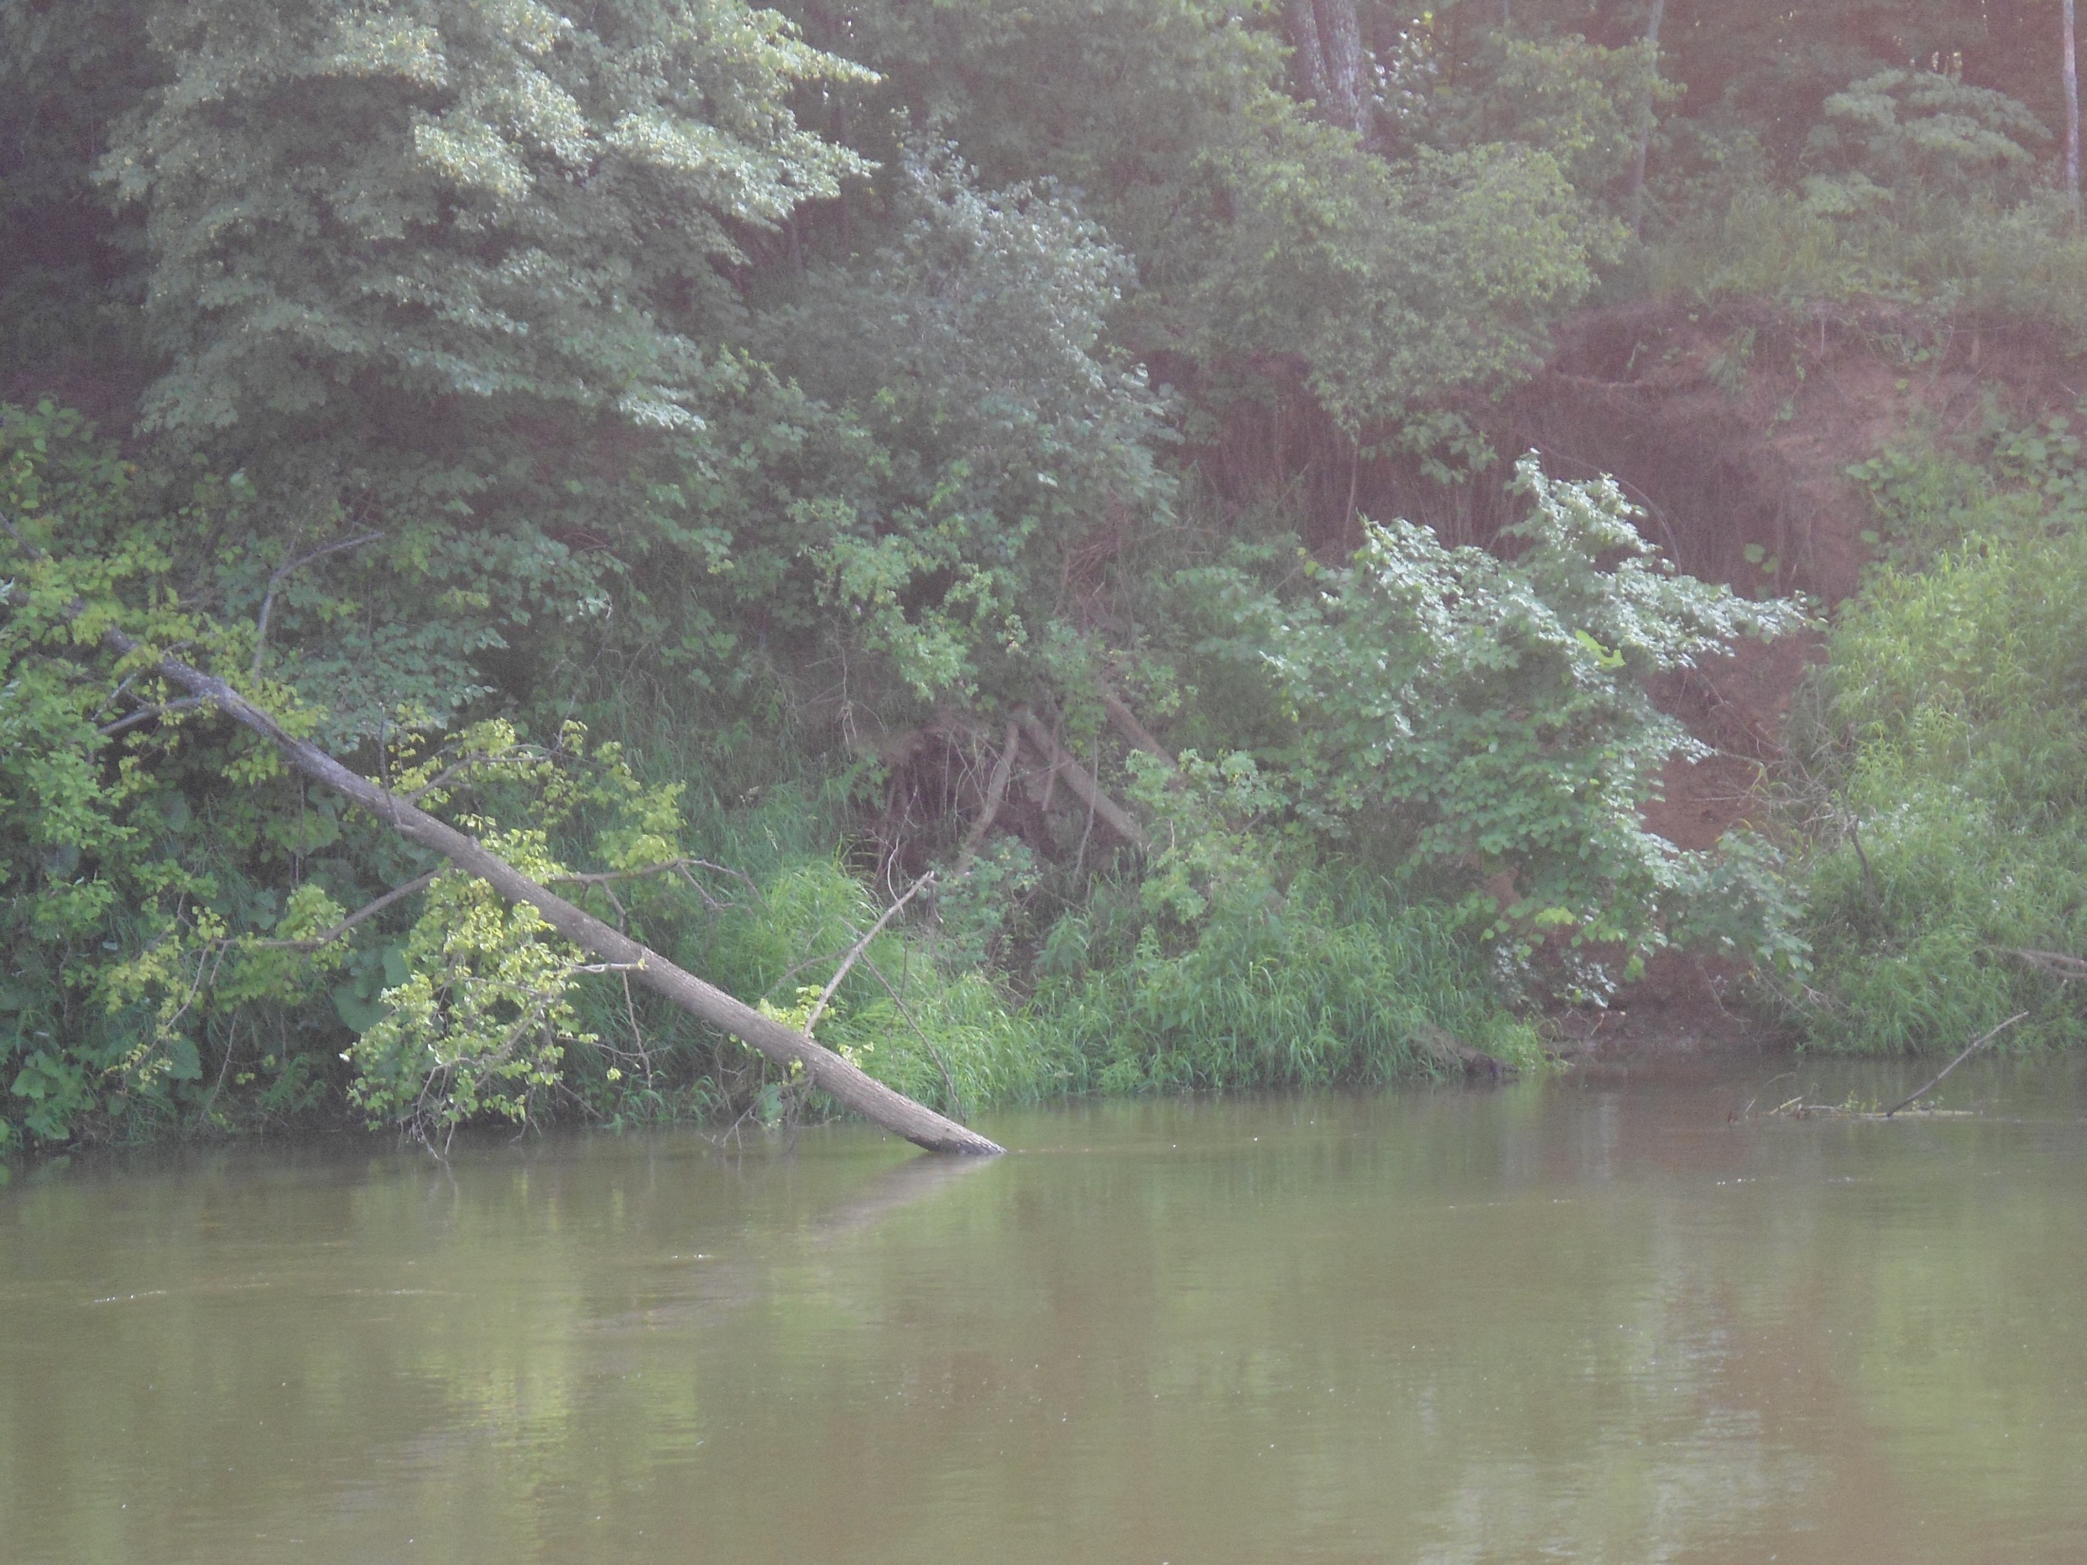

Slide 14
Вывод:
Самое главное не забывать ! Мы люди сами виноваты в том, что наша река Иж и ее берега в неблагополучном состоянии.

Slide 15
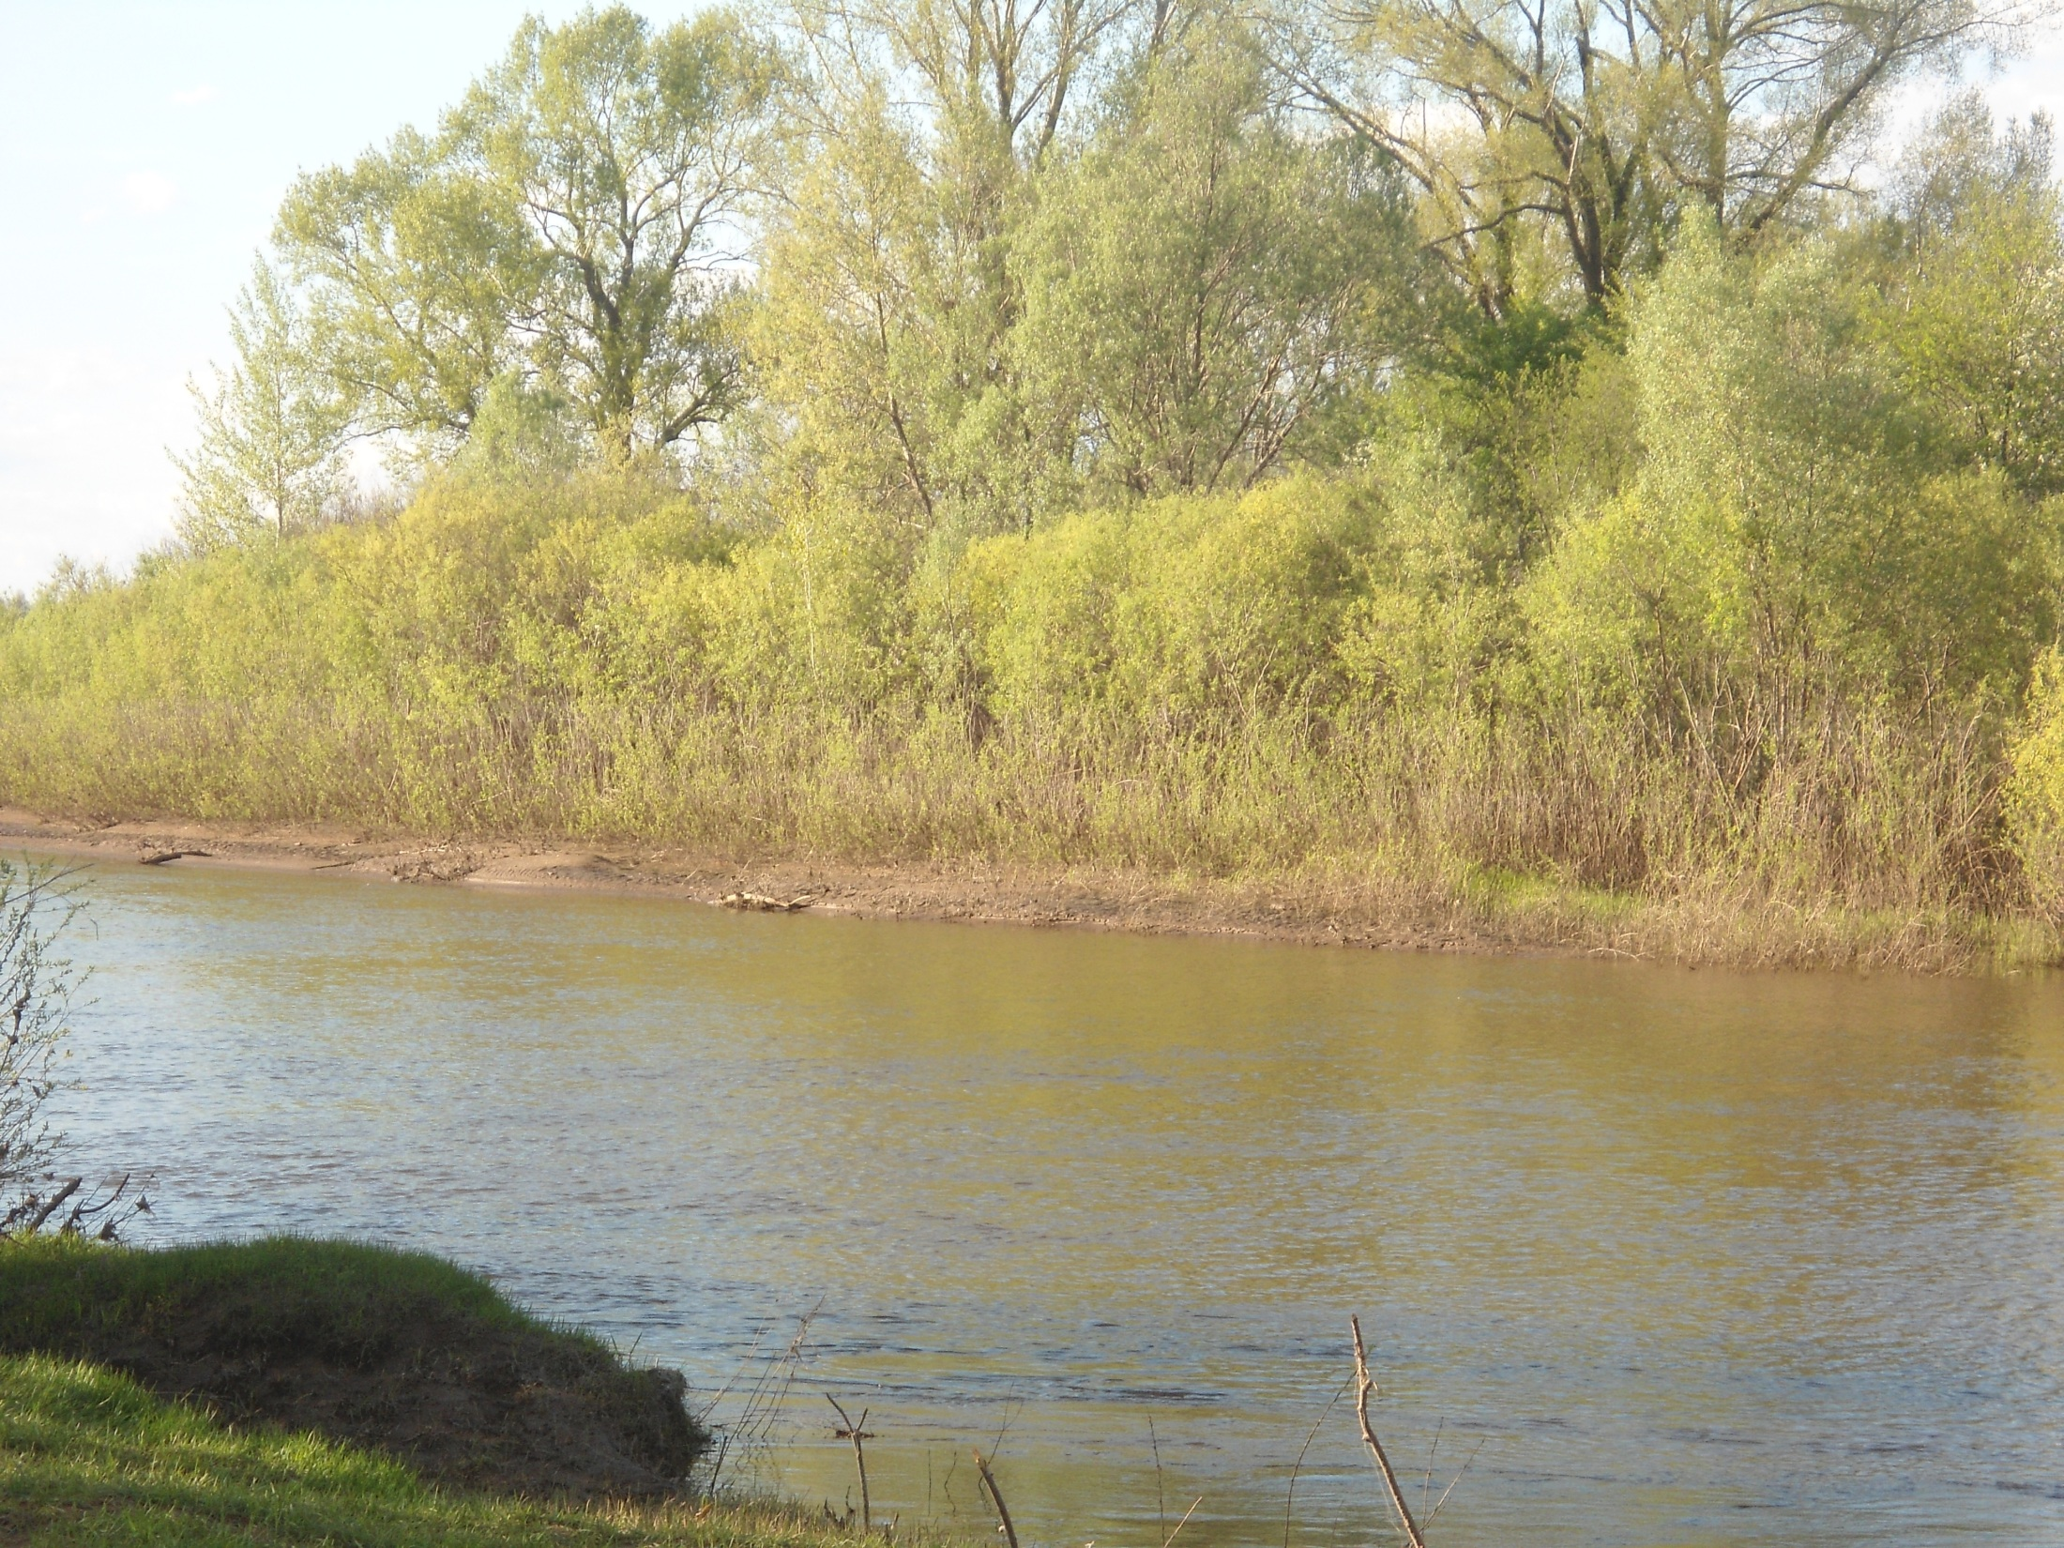
Стали люди сильными как боги,
И судьба Земли у них в руках.
Но темнеют страшные ожоги
У земного шара на боках.
Мы давно освоили планету,
Широко шагает новый век.
На земле уж белых пятен нет,
Черные сотрешь ли человек????
Ты, человек, любя природу,
Хоть иногда ее жалей:
В увеселительных походах
Не растопчи ее полей.
Не жги ее напропалую
И не исчерпывай до дна.
И помни истину простую-
Нас много – а она одна!!!!!!!!!!!

